Slide 1
Dataset: MNIST
• 70 000 bilder (60k träning, 10k test)
• Gråskalebilder, 28×28 pixlar
• 10 klasser: siffrorna 0–9
• Normaliserade till [0,1]

Slide 2
Modellen: Autoencoder
• Encoder → Bottleneck (16 dimensioner) → Decoder
• Encoder: Konvolution + pooling
• Bottleneck: Dense-layer (16 värden)
• Decoder: Transposed convolution
• Förlustfunktion: Binary Cross-Entropy
• Optimerare: Adam

Slide 3
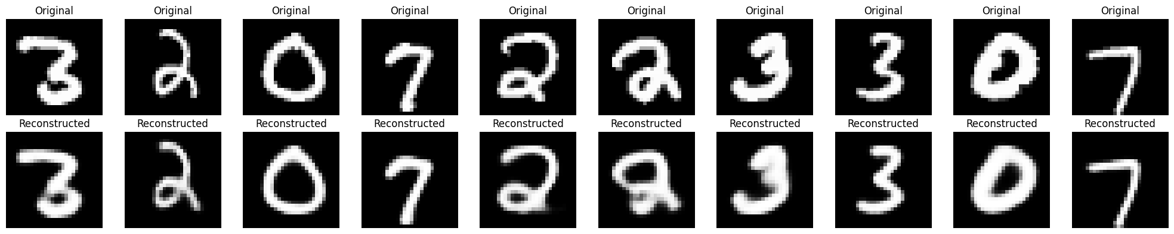
Resultat: Original vs Rekonstruktion

Slide 4
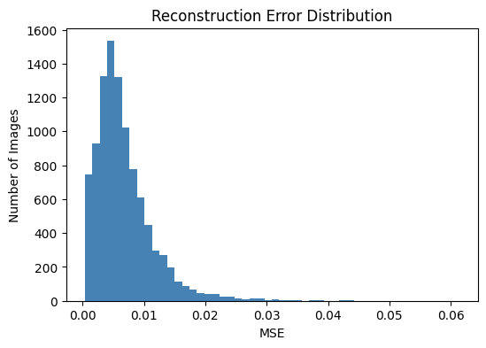
Rekonstruktionsfel (MSE)
• De flesta bilder har lågt fel
• Några få har högt fel – ovanliga skrivstilar
• Möjligt att använda för avvikelsedetektering

Slide 5
Slutsatser & Användningar
• Autoencodern lärde sig en kompakt representation av siffror
• Hög kvalitet i rekonstruktioner från 16D latent rum
Möjliga användningar:
- Datakompression
- Brusreducering (denoising)
- Avvikelsedetektering

